Slide 1
Fête de la Création
Du 6 au 20 décembre 2020
Photolangage
Ce photolangage a pour but d’être utilisé pour d’animer un temps sur l’émerveillement. Il montre autant des éléments liés à la nature que des actions de solidarité. On y retrouve notamment quelques exemples de partenaires du CCFD-Terre Solidaire œuvrant de par le monde

Slide 2
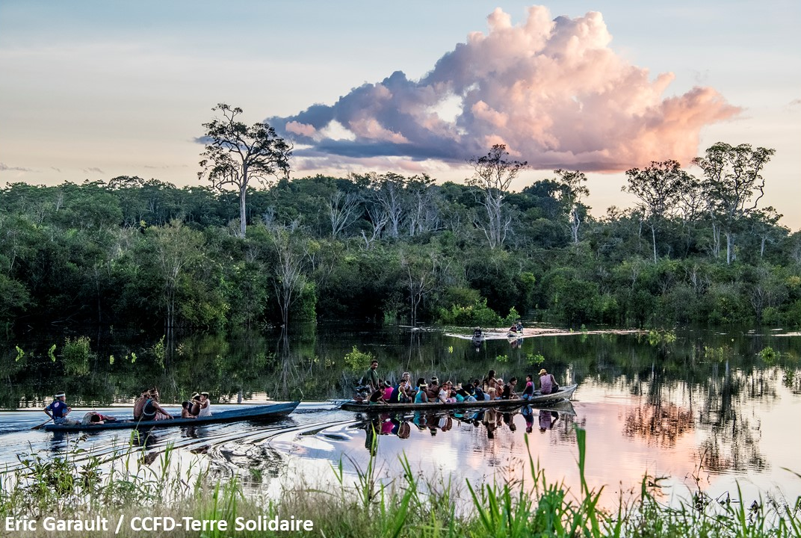
©

Slide 3
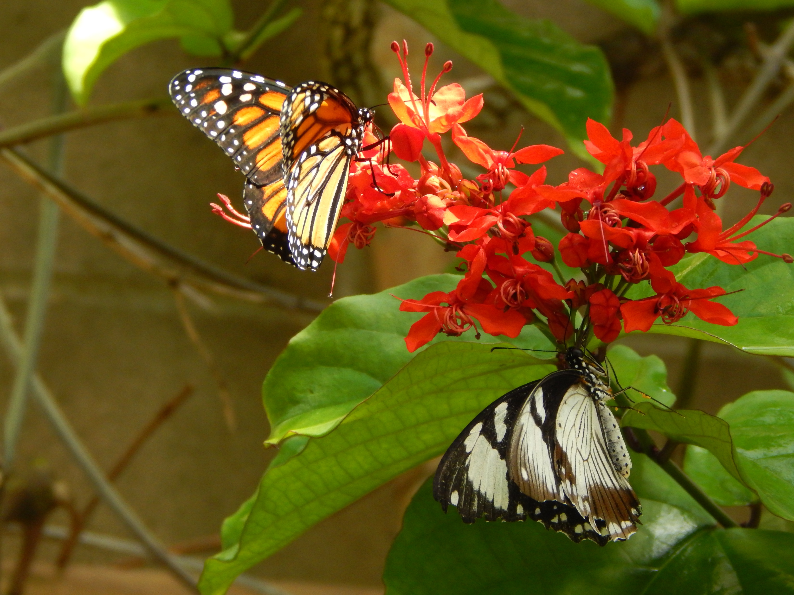
© Marc Deschamps/ CCFD-Terre Solidaire

Slide 4
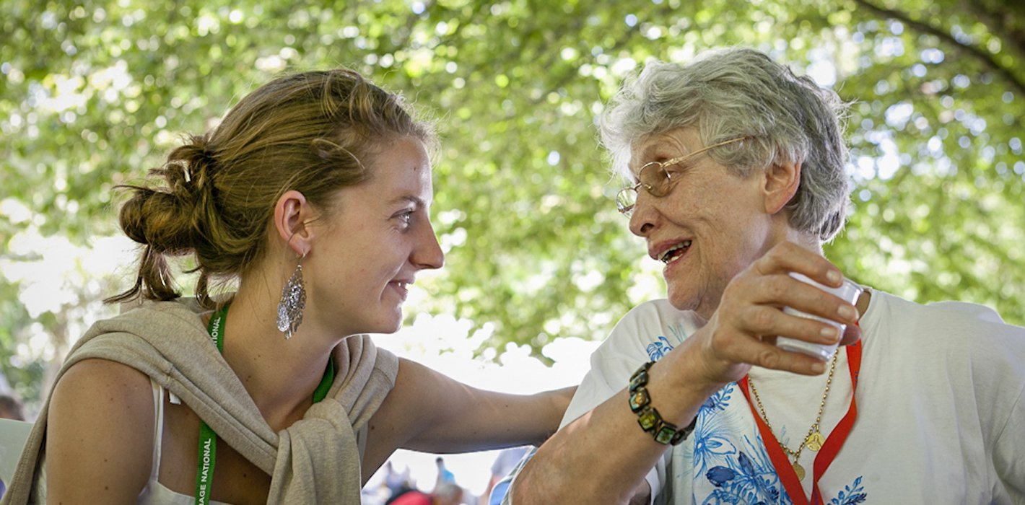
© Secours catholique Caritas France

Slide 5
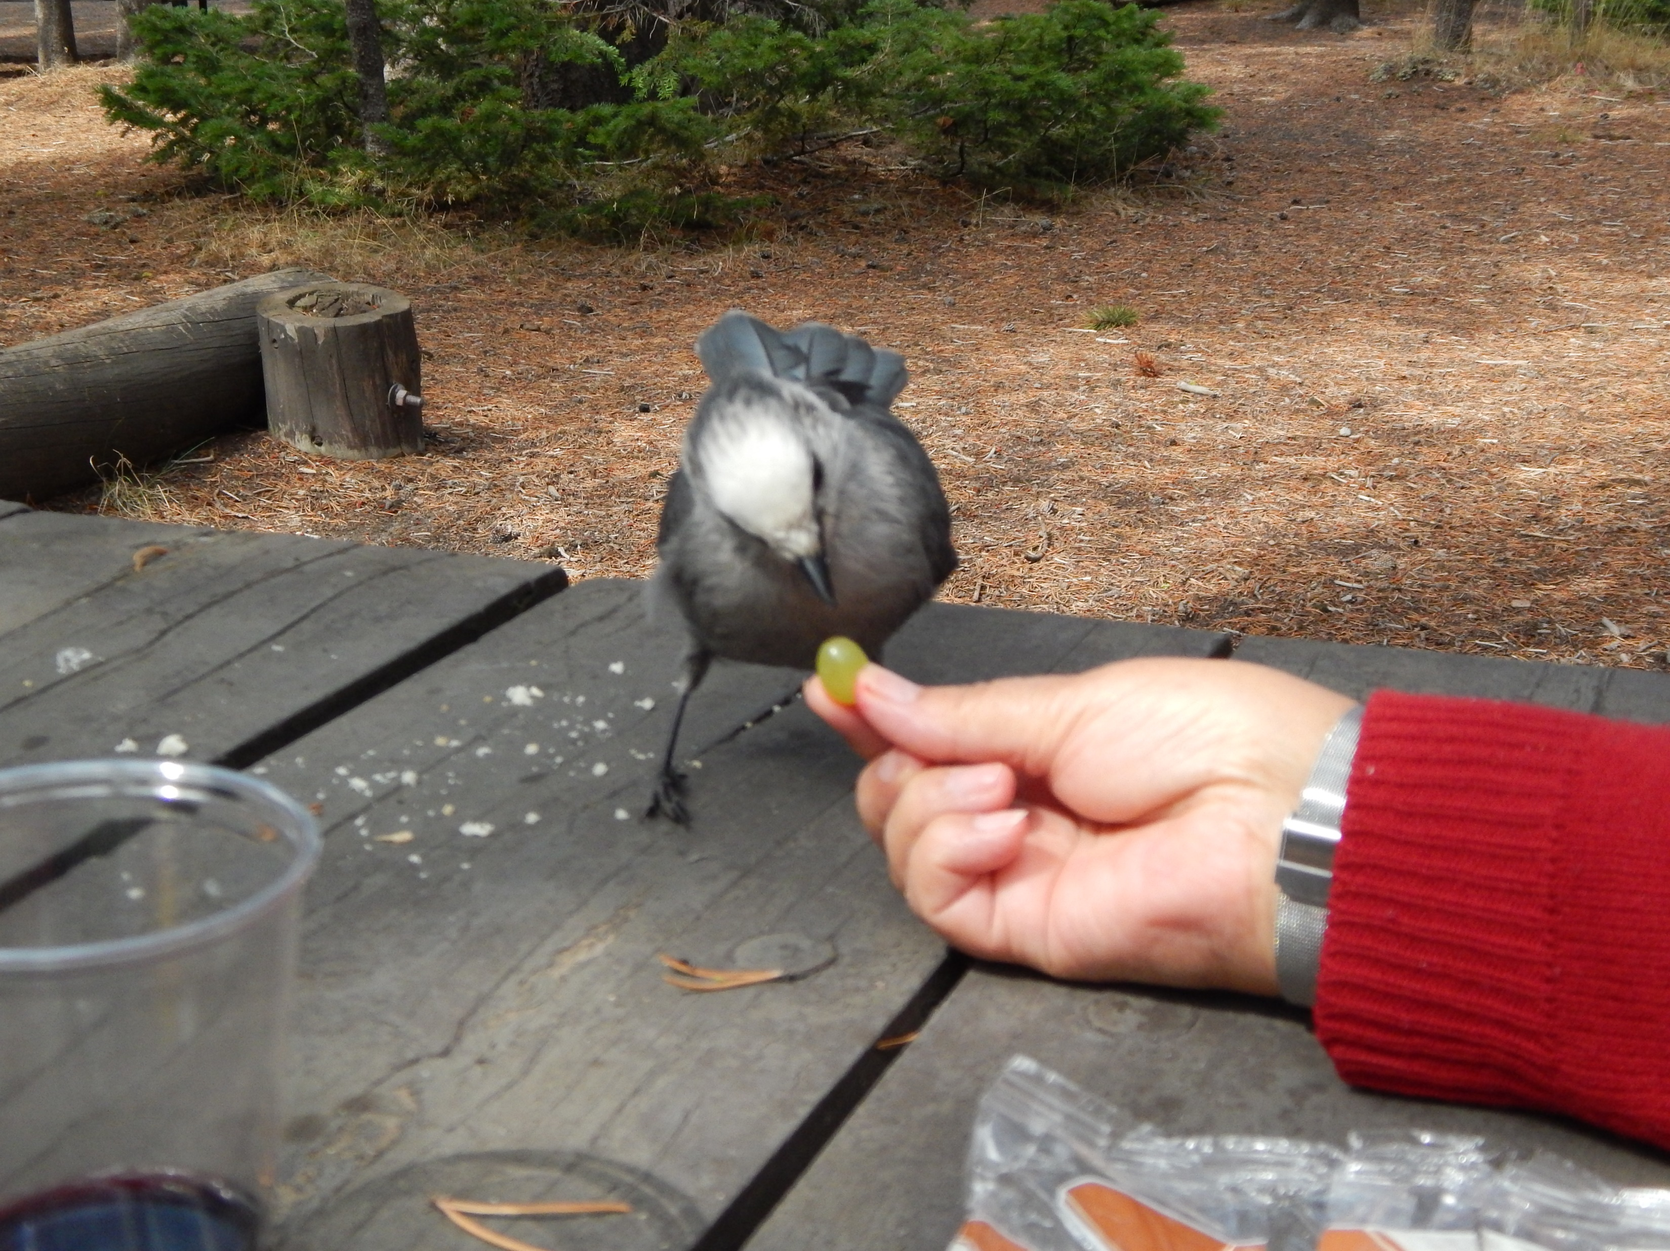
© Marc Deschamps/ CCFD-Terre Solidaire

Slide 6
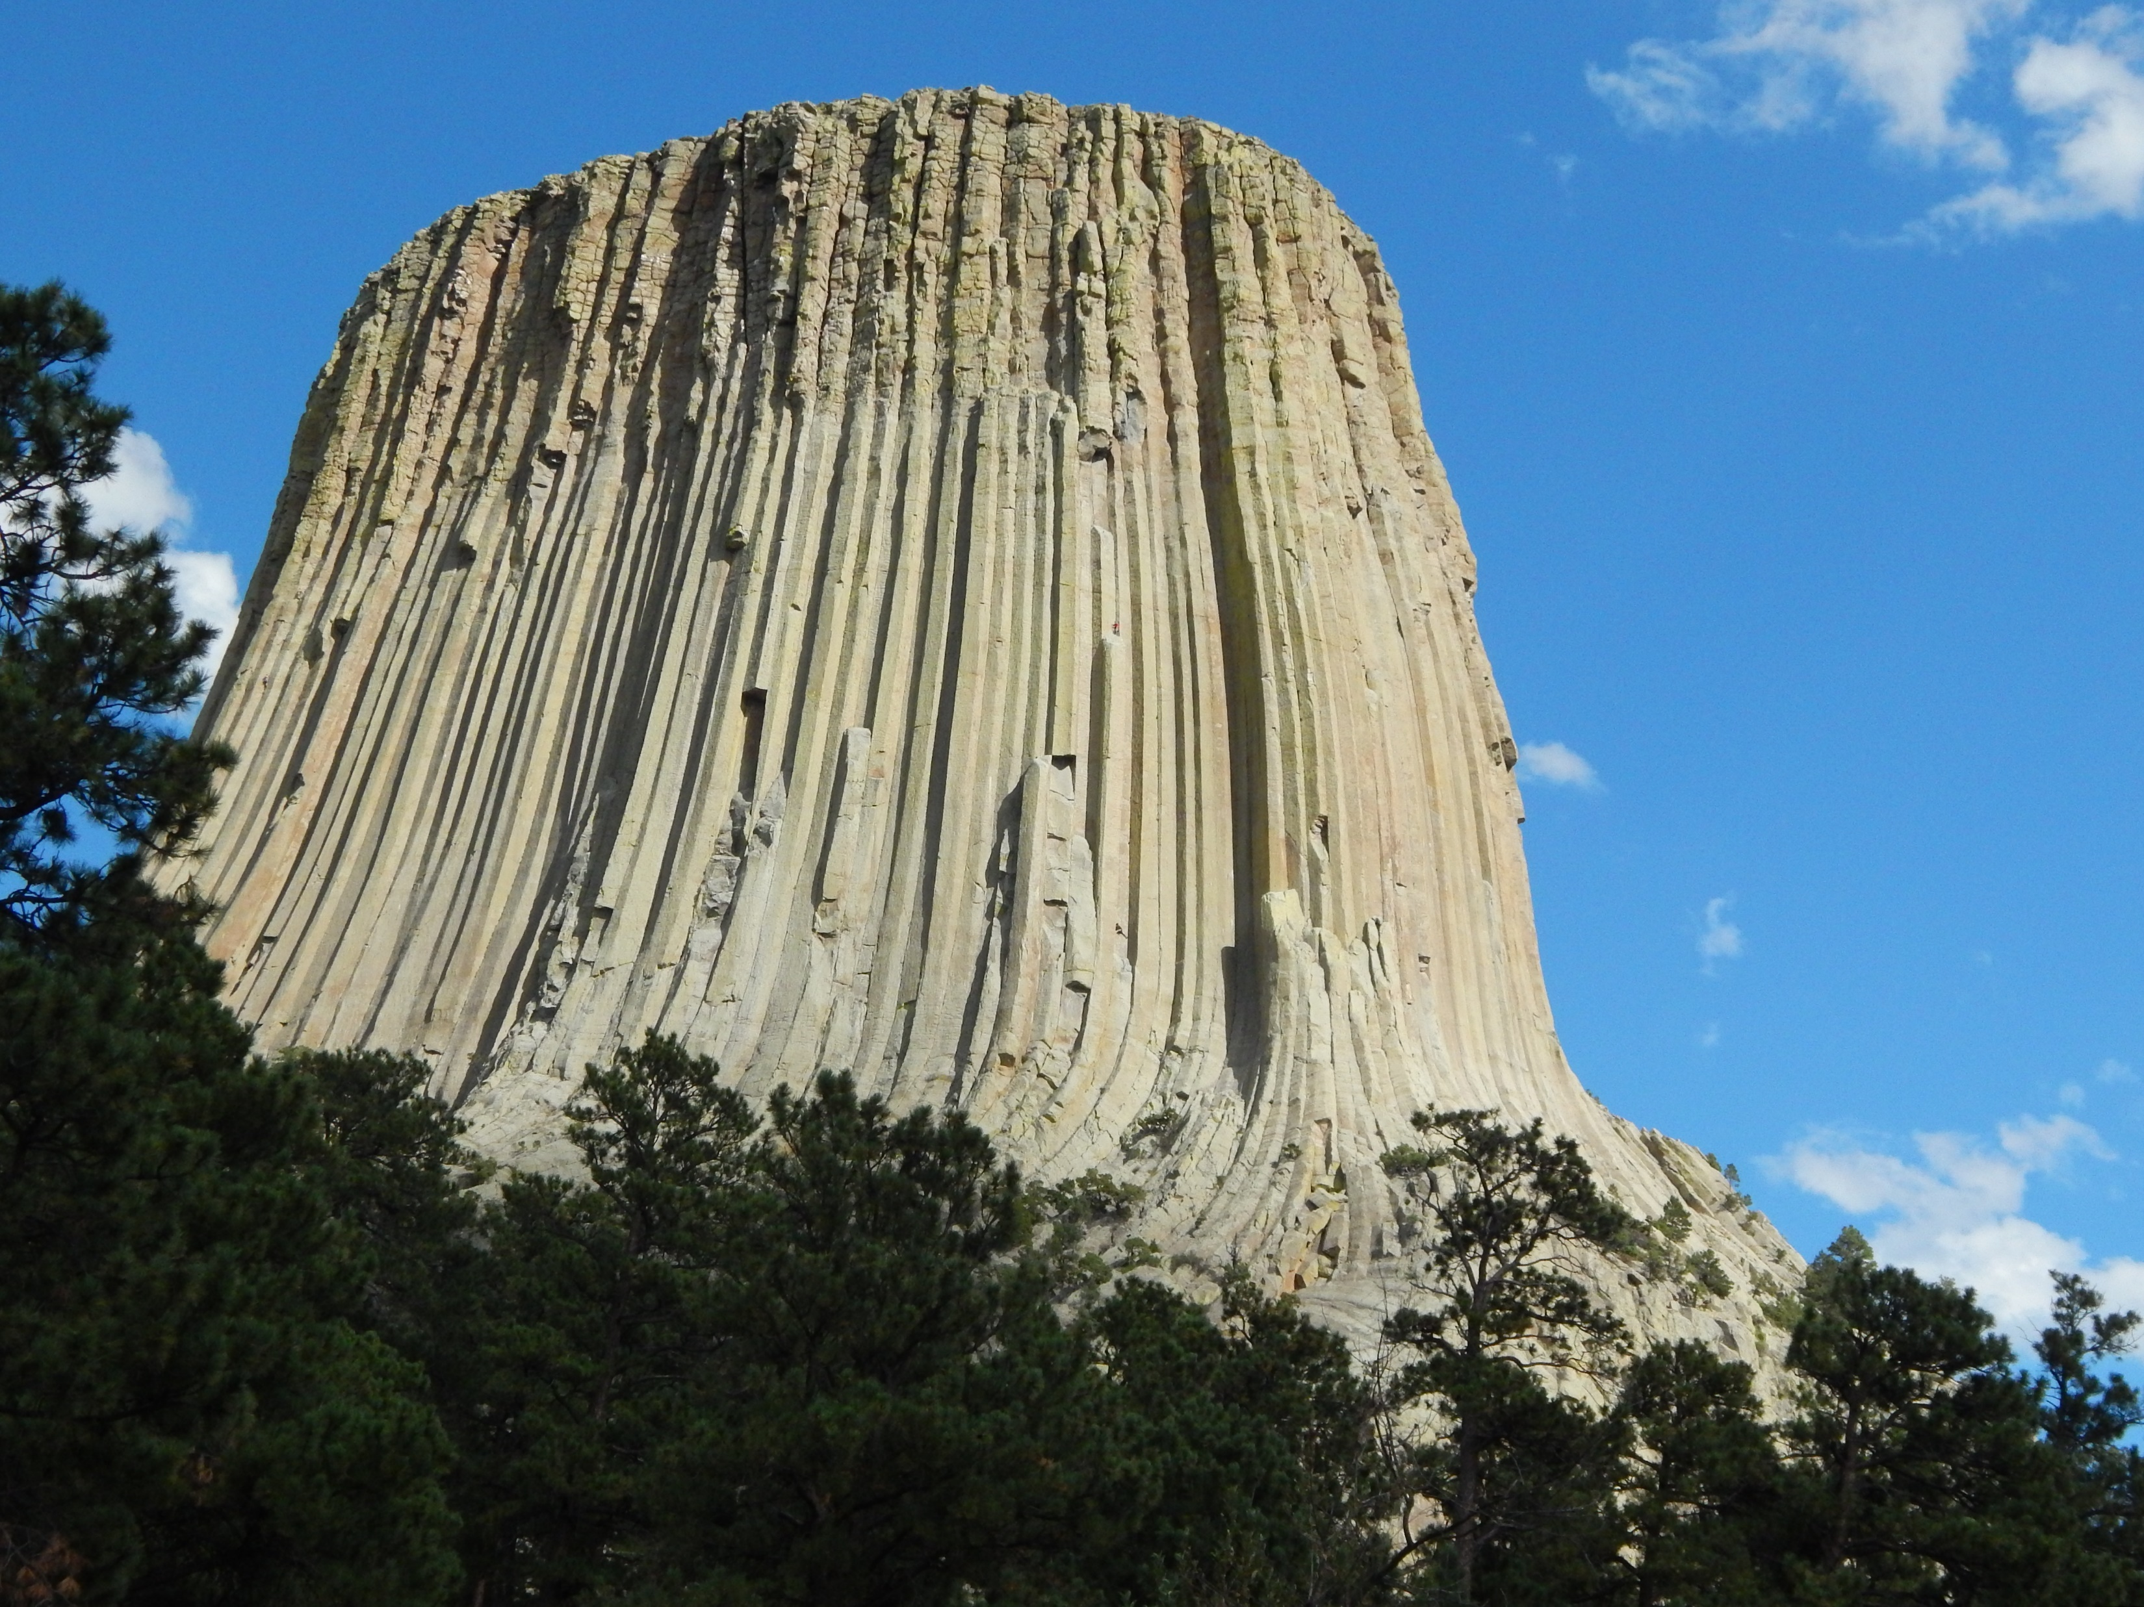
© Marc Deschamps/ CCFD-Terre Solidaire

Slide 7
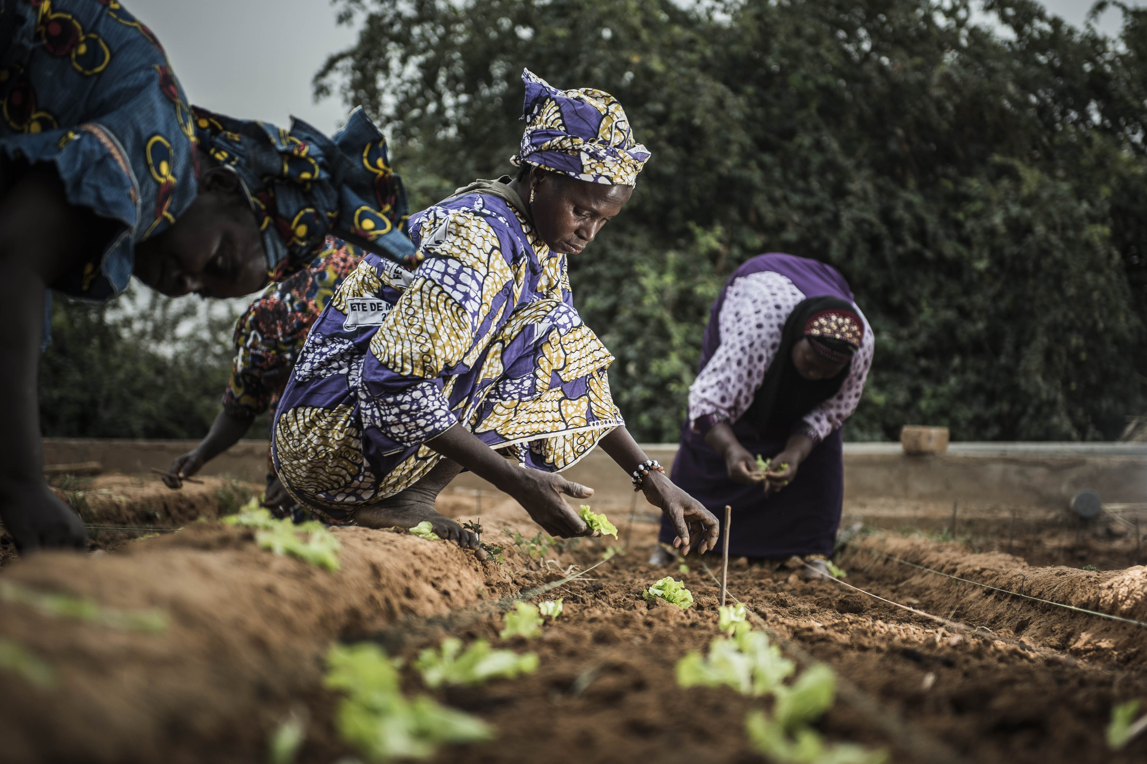
© William DUPUY / CCFD-Terre Solidaire

Slide 8
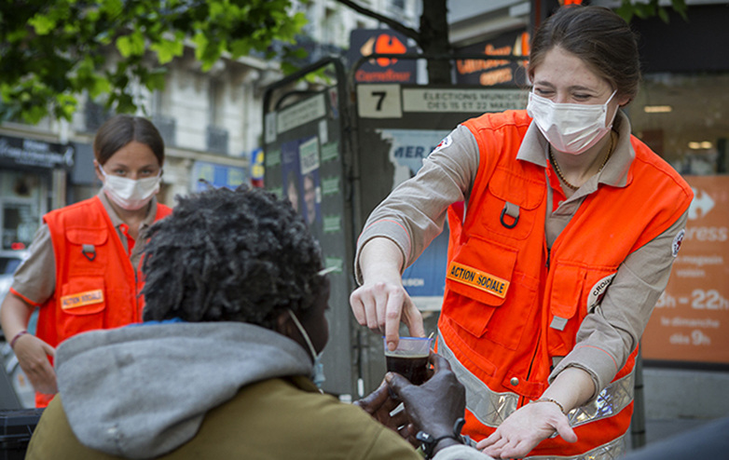
© La Croix Rouge

Slide 9
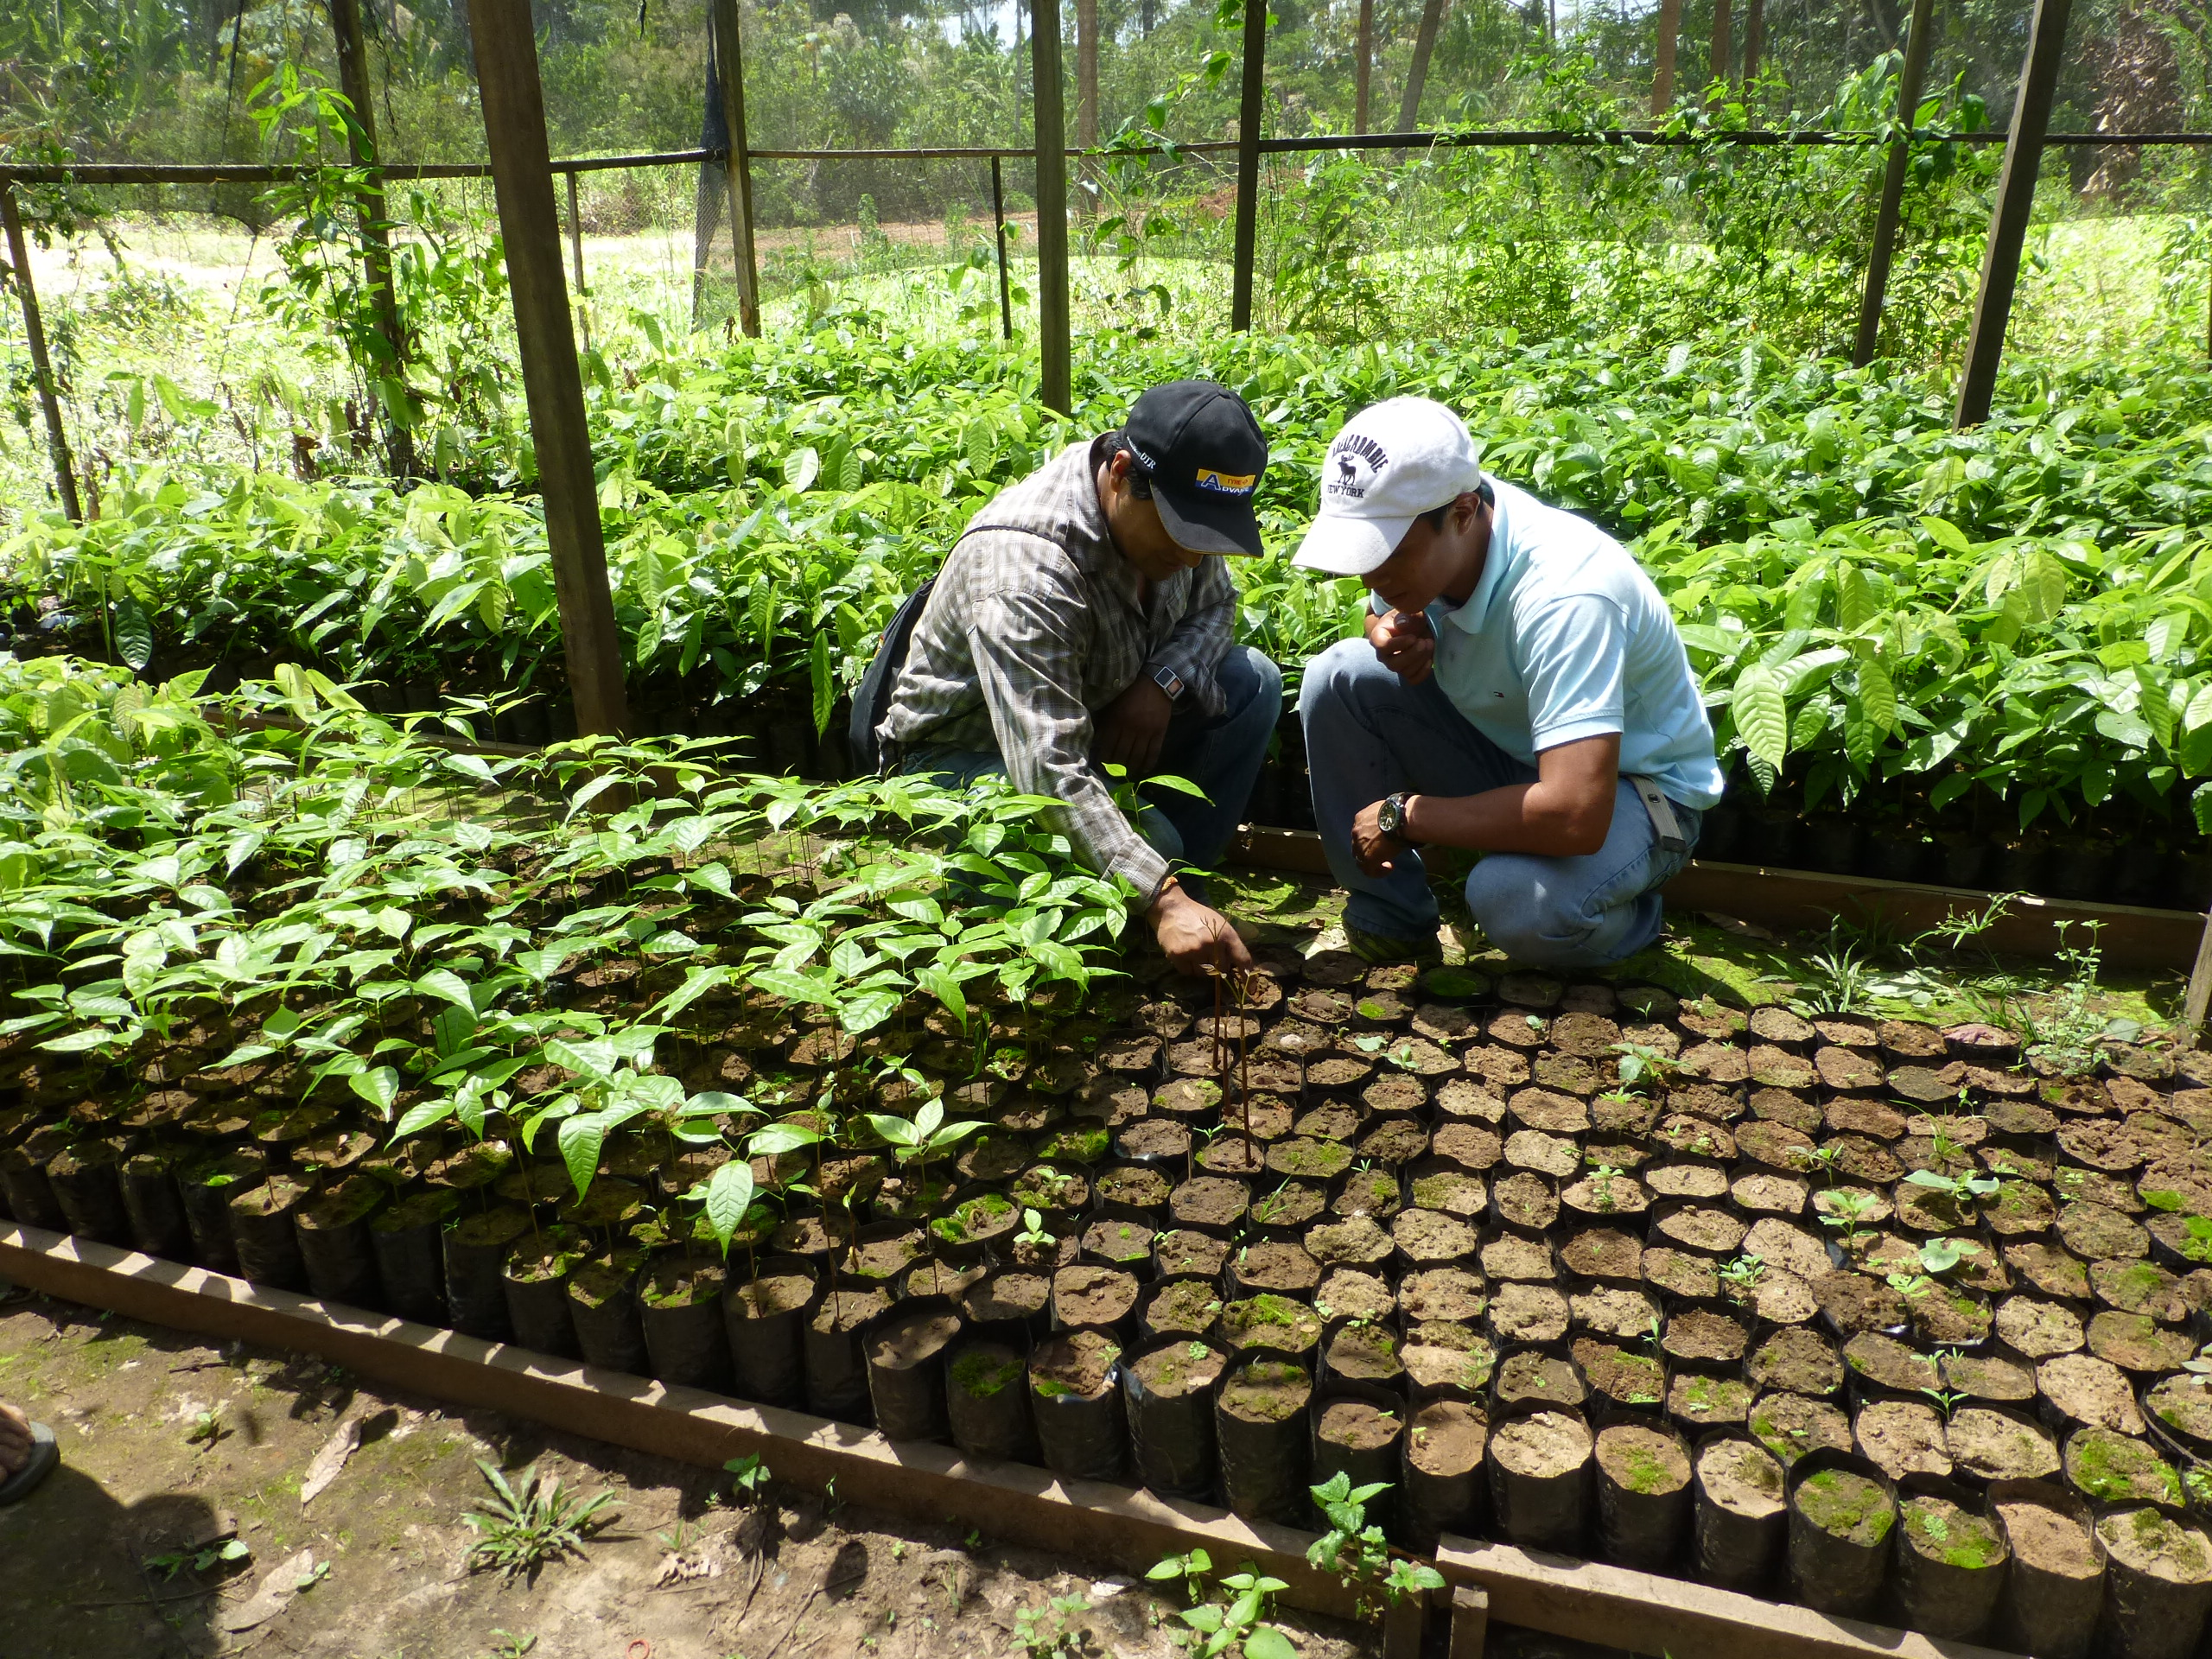
© Walter Prysthon / CCFD-Terre Solidaire

Slide 10
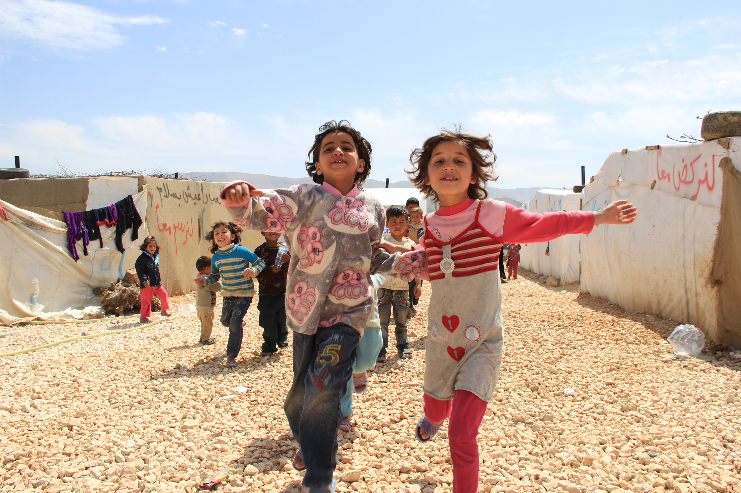
© Assam Amsho / CCFD-Terre Solidaire

Slide 11
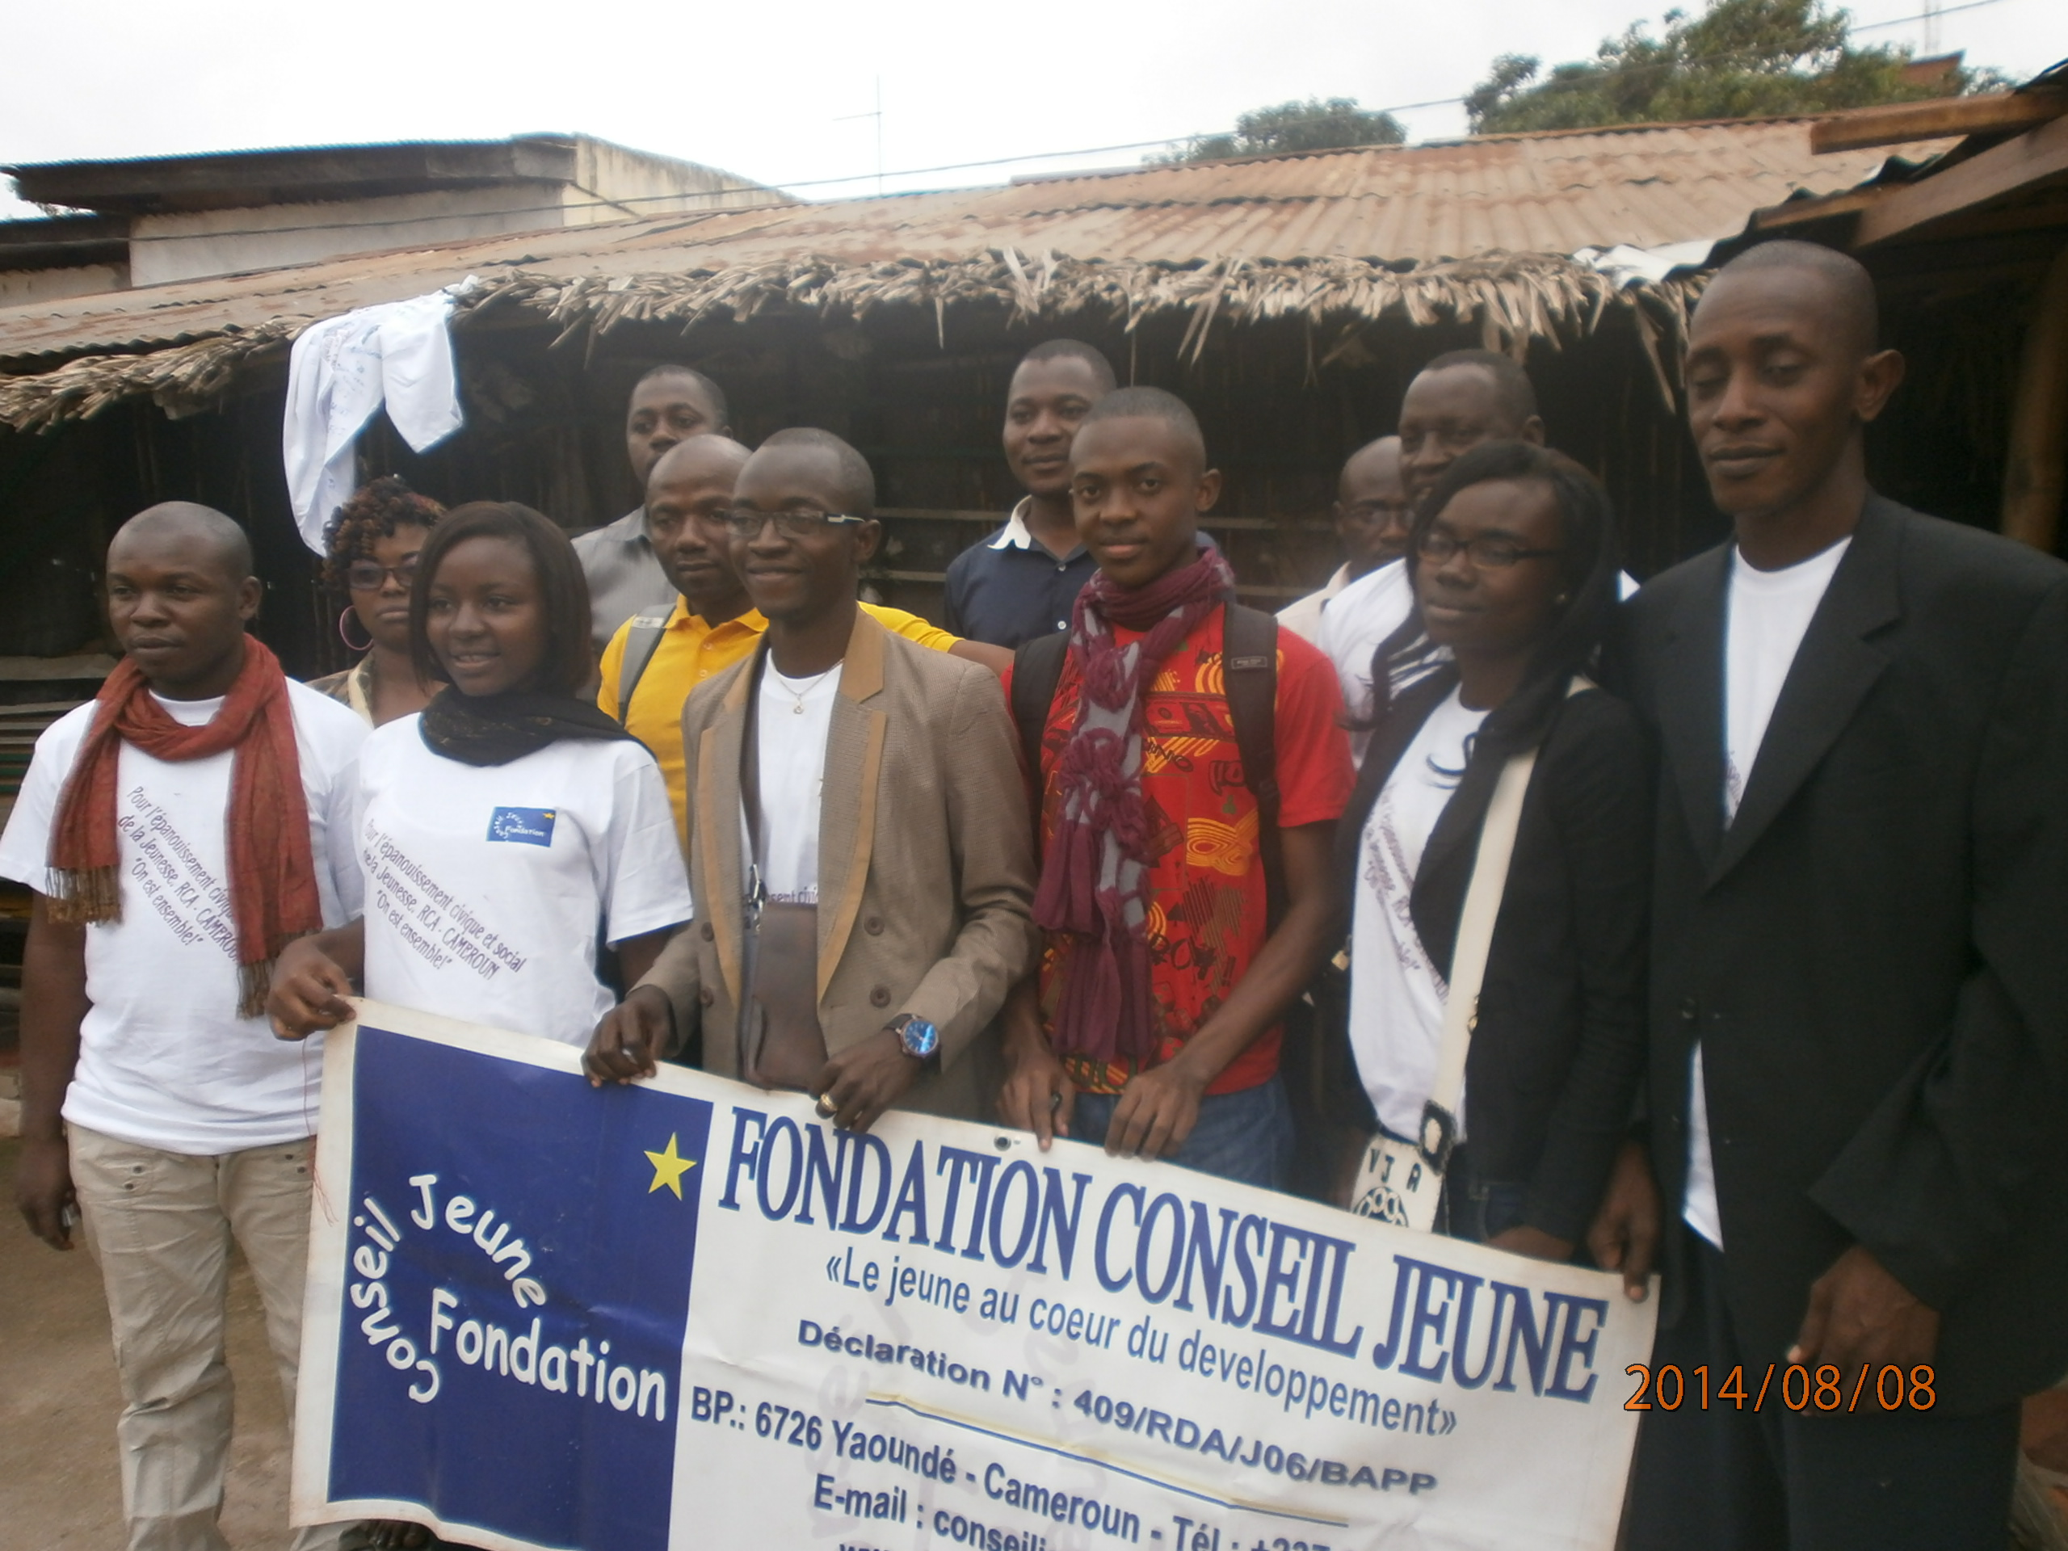
© PIJCA / CCFD-Terre Solidaire

Slide 12
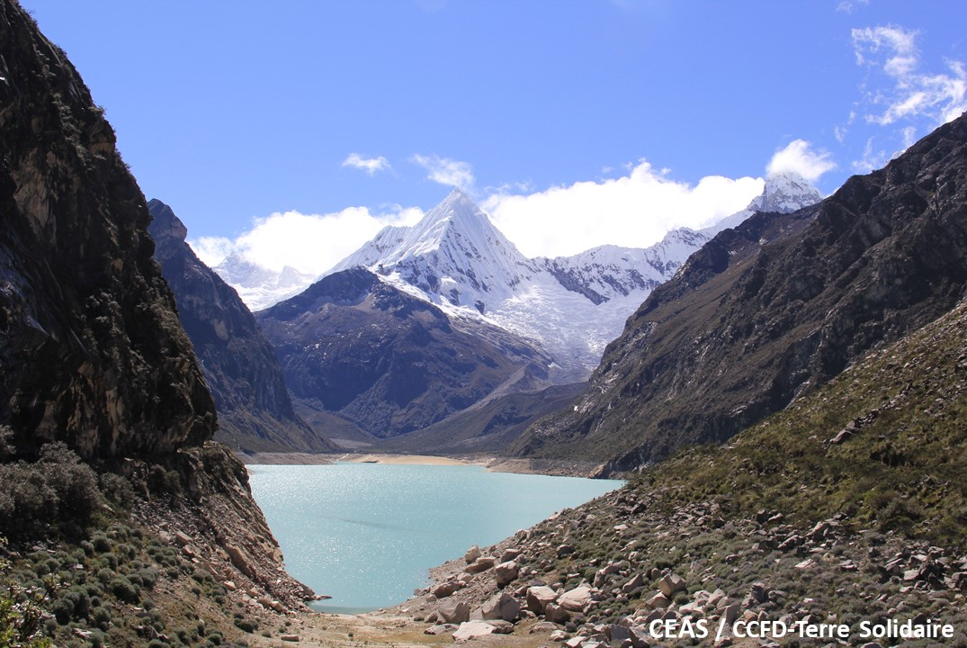
©

Slide 13
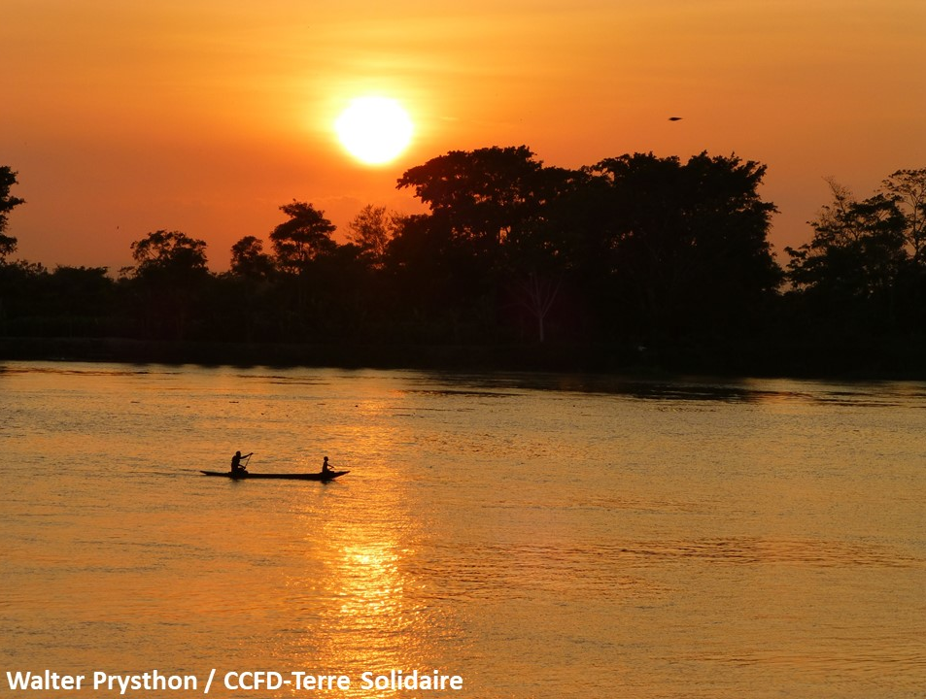
©

Slide 14
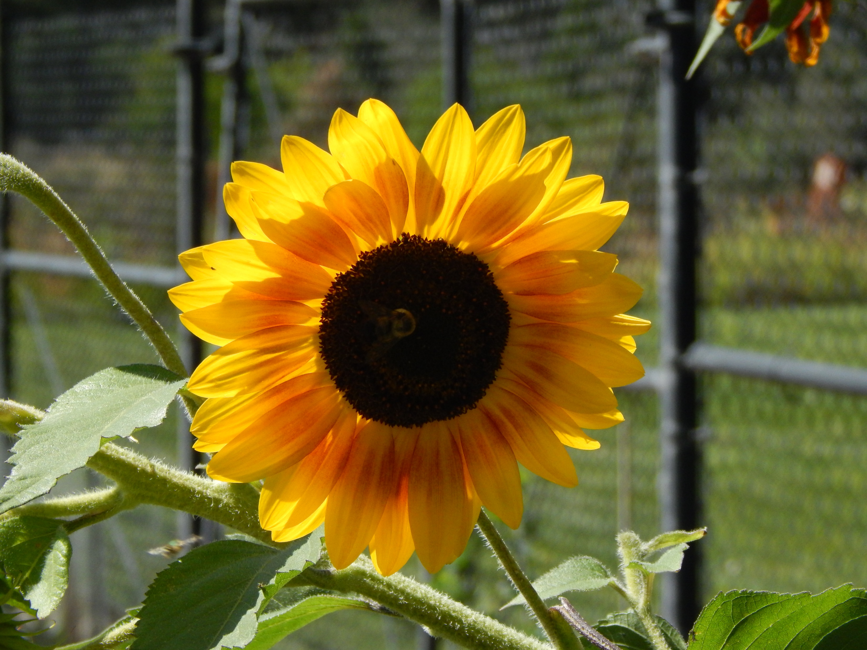
© Marc Deschamps/ CCFD-Terre Solidaire

Slide 15
©

